Slide 1
2° GRADE ONLINE CLASS WEEK N°29 DATE: OCTOBER 14 th, 2020
Colegio Jean Piaget
Mi escuela, un lugar para aprender y crecer en un ambiente saludable
Miss Pía Cáceres G.

Slide 2
ASIGNATURA /CURSO | Inglés 2°
NOMBRE DEL PROFESOR/A | Pía Cáceres González
OBJETIVO DE APRENDIZAJE PRIORIZACIÓN NIVEL 1 | OA1. Comprender textos leídos por un adulto o en formato audiovisual, breves y simples, como: ▪ rimas y chants ▪ canciones ▪ cuentos ▪ diálogos ▪ textos informativos
INDICADORES DE EVALUACIÓN PARA OA | Repiten y dramatizan un diálogo simple y breve.
CONTENIDO /HABILIDADES | Contenido: Dialogue Habilidades :Comprensión oral de textos adaptados y auténticos breves y simples como diálogos, textos expositivos, rimas, chants y cuentos
OBJETIVO DE LA CLASE | Repiten y dramatizan un diálogo simple y breve.
EVALUACIÓN | Se evaluará de forma formativa a través de preguntas del ticket de salida.

Slide 3
Reglas de la clase virtual
Llego contento a clases y trabajo con alegría
Me Identifico con mi nombre y apellido
Soy puntual al entrar a clases
Me presento con ropa adecuada para la clase (no con pijama)
Silencio mi micrófono
Enciendo mi cámara
Recuerdo que la clase es grabada de inicio a fin
Uso SOLO el chat para preguntas a la profesora

Slide 4
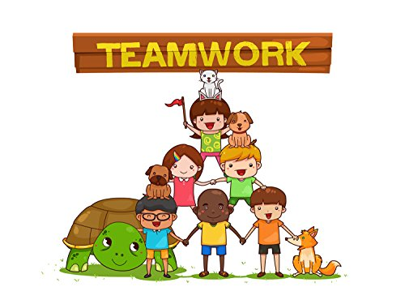
Traigo mi cuaderno y libro de la clase
Sigo las instrucciones y explicaciones de la profesora y tías presentes
Ser respetuosos con todos las personas presentes en la clase
No debo utilizar palabras groseras.
Levantar mi mano para participar o preguntar

Slide 5
Importante
Cuando esté la imagen de un lápiz, significa que debes escribir en tu cuaderno
Cuando esté esta imagen de un libro, significa que debes trabajar en tu libro de inglés.
Cuando esté la imagen de una cámara fotográfica, significa que debes mandar reporte sólo de esa actividad (una foto de la actividad)

Slide 6
Inicio
WHO REMEMBER WHAT WE SAW THE LAST CLASS?

Slide 7
DIALOGUE
October 08 th, 2020
Objetivo: Repiten y dramatizan un diálogo simple y breve.

Slide 8
MOTIVACIÓN
https://www.youtube.com/watch?v=mef1gsdSu_I

Slide 9
HAVE- HAS
El verbo 'to have' tiene en español el significado principal de 'tener' y 'haber'

Slide 10
QUESTION
PREGUNTA
DO + HAVE + OBJECT + ?
DO YOU HAVE A PENCIL ?
RESPUESTA
YES, I DO
NO, I DON´T

Slide 11
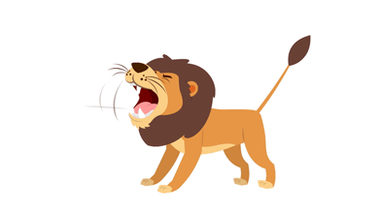
Create a question

Slide 12
LISTEN AND WATCH THE NEXT DIALOGUE
https://www.youtube.com/watch?v=UFy02dqJCUs

Slide 13
New words
Have: tener
Crayons: lápices cera
Thanks: gracias
You´re welcome: de nada
Please: por favor
Pencil: lápiz mina
Yellow: amarillo
Blue: azul
Orange: naranja (color)
Nice: agradable

Slide 14
READ AND REPEAT THE DIALOGUE
Do you have crayons?
Yes, I do.
Great! Thanks.
You're welcome.
Do you have paper?
No, I don't. Green please.
I like orange.
No, thanks.
Do you have pencils?
Yes, I do.
Do you have a yellow pencil?
No, I don't. I have a blue pencil.
Oh, I have yellow.
Thank you.
Great!
This is for you.
Thanks! How nice!

Slide 15
TEAM WORK Instrucciones: Cada compañero debe leer en voz alta una parte del dialogo, el o la compañera continuara con el dialogo.
Do you have crayons?
Yes, I do.
Great! Thanks.
You're welcome.
Do you have paper?
No, I don't. Green please.
I like orange.
No, thanks.
9-Do you have pencils?
10-Yes, I do.
11-Do you have a yellow pencil?
12-No, I don't. I have a blue pencil.
13-Oh, I have yellow.
14-Thank you.
15-Great!
16-This is for you.
17-Thanks! How nice!

Slide 16
EXIT TICKET 29
1- Do you have a lion ?
2- Do you have a book?
3- Create a short dialogue with 4 exchanges
Email: pia.caceres@colegio-jeanpiaget.cl
Telefono: +569 32735472

Slide 17
Good job! See you the next class, good bye

